Slide 1
Dawn of Doom
Project Nr. 6
Timo Weber
Mathias Glab

Slide 2
Inhalt
Größte Herausforderungen
Vergleich: Erste und finale Bilder
Unsere Ü-Ei Figuren
Zeitplanung
Beleuchtung
Lessons Learned

Slide 3
Größte Herausforderungen
Szene musste voll und chaotisch aussehen, da es sich um eine apokalyptische Szene handelt
→ Objekte oft doppelt genommen um Szene zu füllen. Trotzdem musste viel modelliert werden und entsprechend viel Zeit investiert werden
Licht in der Szene sah oft nicht gut aus und kein guter Himmel der passend war
→ Add on "Pro Lighting Skies" installiert um somit einen schönen Himmel mit guter Lichtstimmung zu bekommen

Slide 4
Animationen wie zum Beispiel gut aussehenden Smoke/Smokefire und Vorhänge
→ mussten lange Zeit an der Animation sitzen und der Smoke MUSS auf der CPU gerendert werden, was zu langer Renderzeit geführt hat
Viele Objekte sahen sehr flach und plastisch aus
→ bei den Nodetrees wurden oft Normalmaps benutzt, um mehr Tiefe zu bekommen
Bei vielen Szenen wollten wir Tiefenunschärfe haben, aber dies hat mit gelinkten Objekten nicht funktioniert.
→ Wir haben Emptys eingesetzt die auf die Größe des Objekts skaliert wurden und als Fokuspunkt gesetzt. Anschließend konnten diese animiert werden um den Fokus zu verschieben

Slide 5
Der Smoke/Smokefire mussten in der ersten und folgenden Szenen den Eindruck machen, dass dieser schon vorhanden ist und nicht jedes mal neu entsteht.
→ Alle Kameraanimationen mussten nach hinten verschoben werden und der Smoke ab dem ersten Frame gebaked werden. Beim Feuer war perfektes Timing sehr wichtig ,da es zusammen mit der Explosion aufsteigen sollte

Slide 6
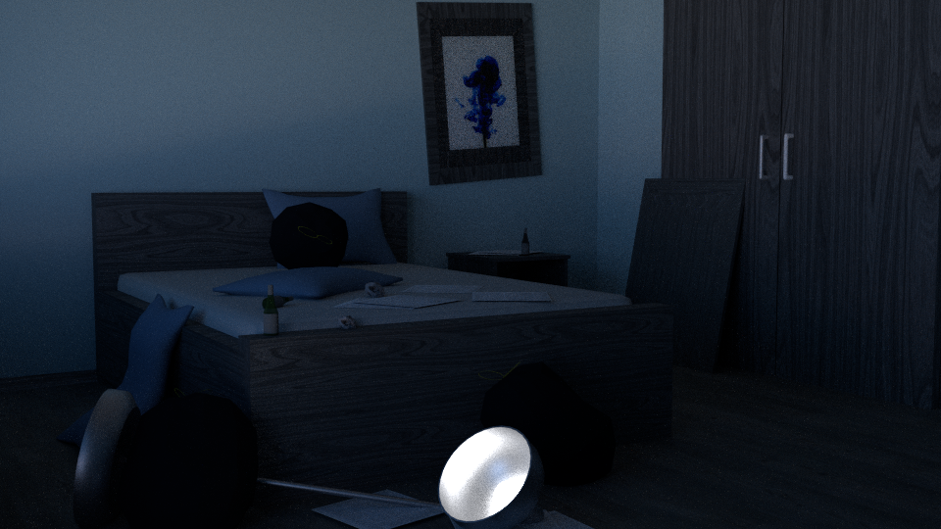
Probleme mit dem Glass Shader
Hier das Zimmer(links) ohne ein Fenster. Es ist zwar etwas dunkel jedoch um einiges heller als im Zimmer rechts was ein Fenster hat.

Slide 7
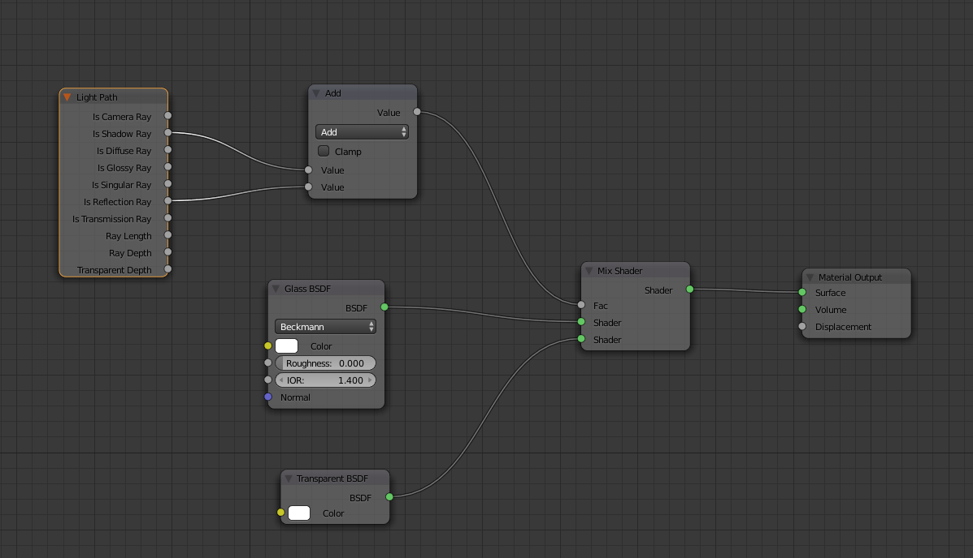
Lösung
Mit diesem Node Tree wird gewährleistet, dass mehr Licht durchkommt als mit einem gewöhnlichen Glass Shader.
Oben wird der Faktor berechnet wann das Fenster transparent sein soll und wann es tatsächlich wie Glass reflektieren soll.
Dies wird in einem Mix Shader verbunden und an die Materialoberfläche weitergegeben.

Slide 8
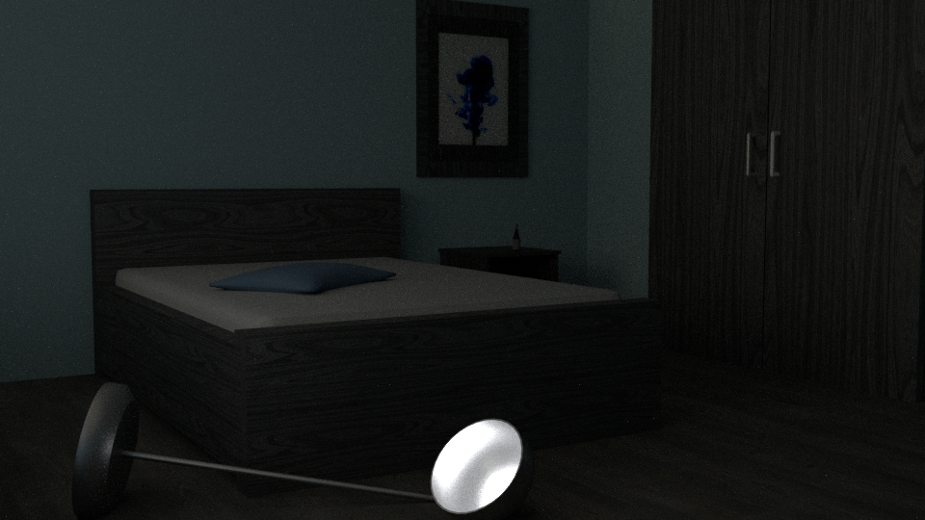
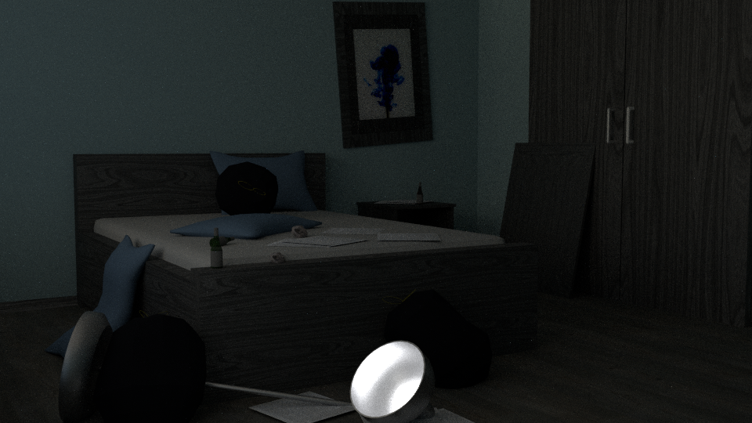
Vergleich: Erste und finale Bilder
← Zimmer sieht noch zu leer aus und erweckt nicht den Eindruck einer Apocalypse
Hier ist das Zimmer schön gefüllt und erweckt mehr den Eindruck eines verlassenen Ortes die Beleuchtung wirkt aber noch sehr eintönig →

Slide 9
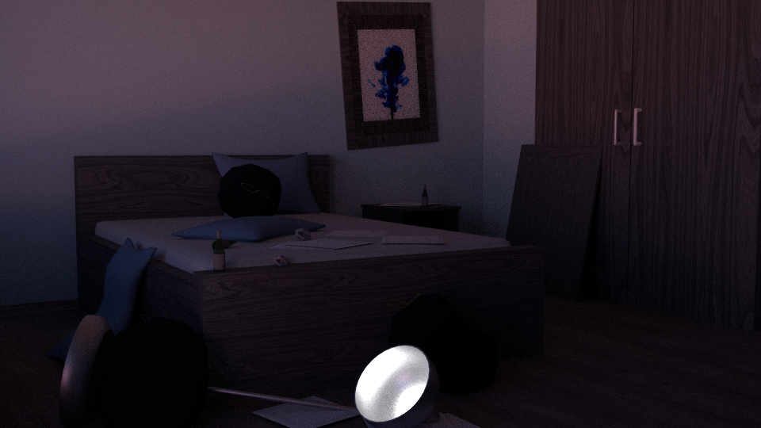
← Schöne und dynamische Beleuchtung, dank HDRi und einem Dynamic Sky Add On. Jedoch passt die Farbe nicht zu einer abendlichen Szene da es noch zu bläulich ist
Hier ist nochmal das selbe nur mit etwas mehr rötlicher Farbe die noch dem Licht hinzugefügt wurde →

Slide 10
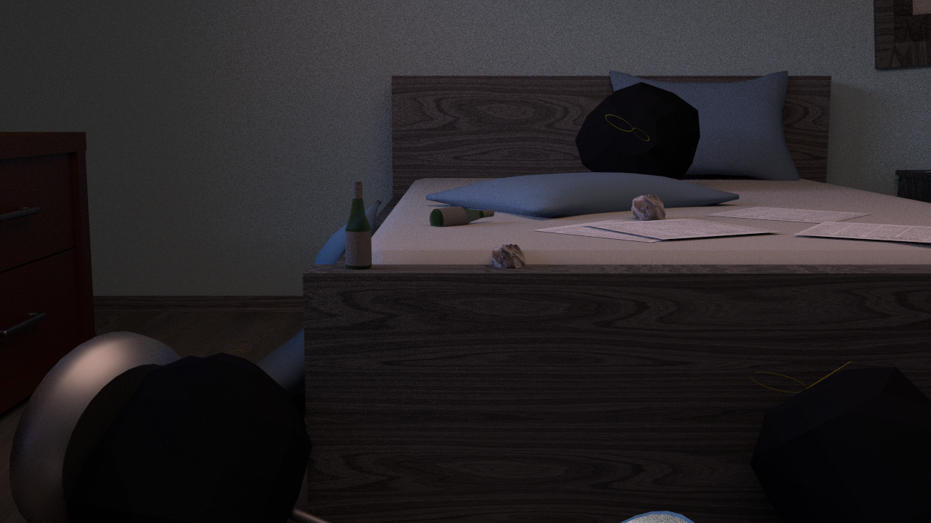
Hier sieht man das finale Zimmer, dass in der Szene auch eingebaut wurde. Hier kam noch hinzu, dass wir Fenster hatten mit einem Glass Shader. Dieser wurde erweitert damit mehr Licht rein kommt und eine Emission Plane wurde eingefügt um eine Grundhelligkeit zu erhalten.

Slide 11
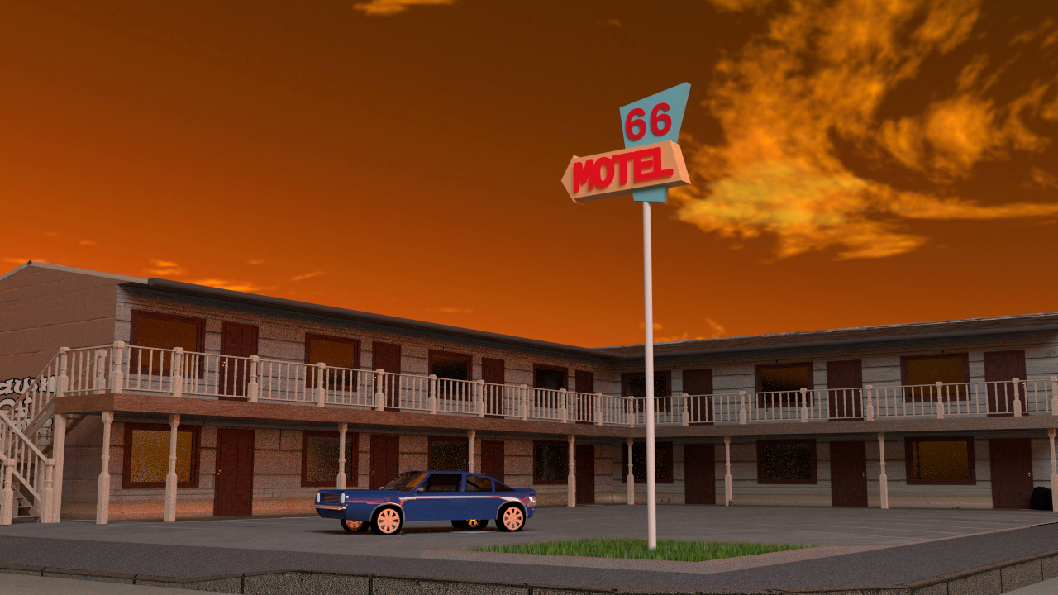
← Unsere Szene in einem sehr frühen Stadium, mit den Core Objekten. Die Szene sieht viel zu leer aus und es müssen einige Objekt hinzu kommen. Außerdem ist die Standard Sky Texture nicht zufrieden stellend.
Diese Szene ist schon um einiges weiter. Es sind weitere Objekte da. Außerdem sieht man hier den ersten Versuch mit einer HDRi Textur als World Textur. Diese sind sehr schwer zu finden, wenn man nicht das Geld für eine Gute hat. Trotzdem waren wir damit nicht zufrieden da diese Textur viel zu orange ist. Die Richtung passt aber schon. →

Slide 12
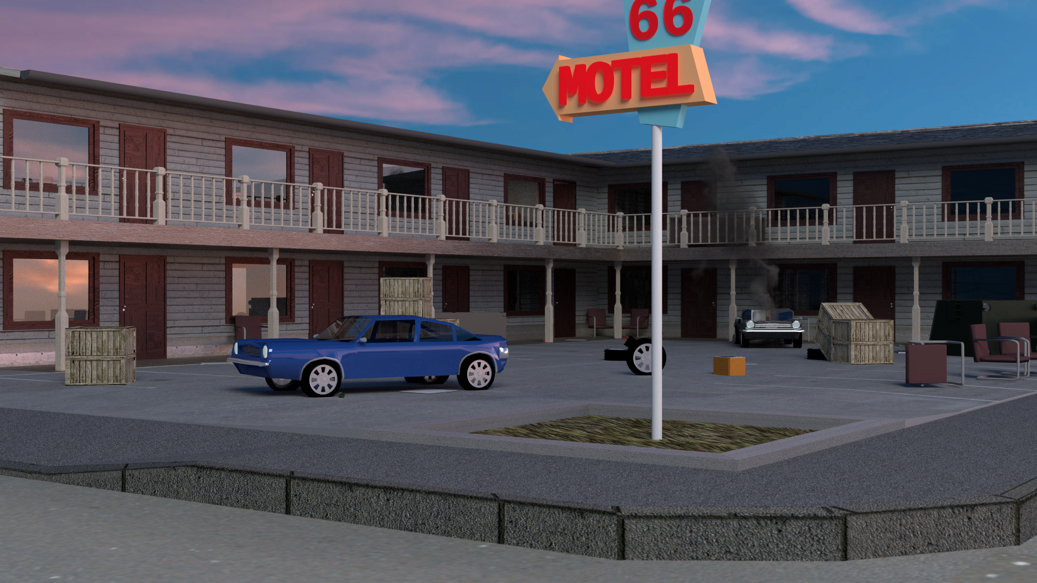
Hier ist der finale Außenshot zu sehen. Es ist eine gute Lichtstimmung zu sehen und die Szene selbst sieht gut gefüllt aus und vermittelt einen apokalyptischen Eindruck. Die World Textur wurde mithilfe eines Add Ons dargestellt und hat durch die rötliche Farbe einen eher abendlichen Eindruck, was auch unser Ziel war.

Slide 13
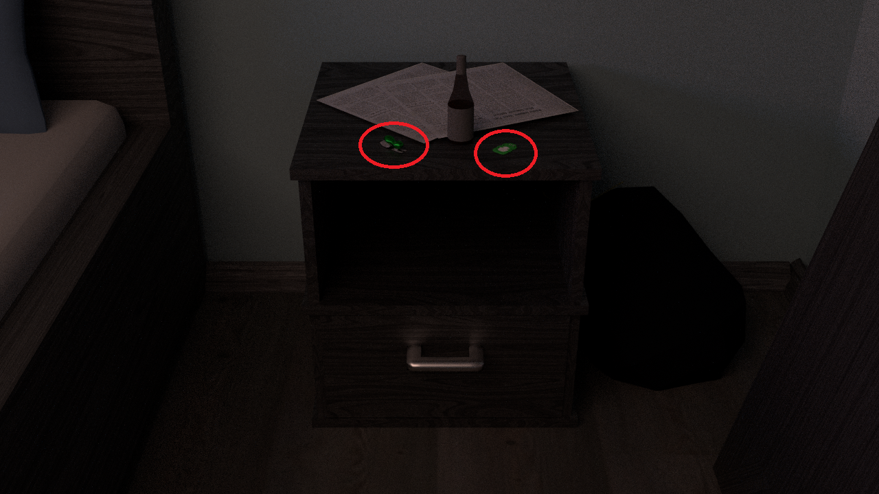
Unsere Ü-Ei Figuren

Slide 14
Zeitplanung
Zu Beginn haben wir die Zeit relativ gut geplant und haben erwartet, dass wir nicht unter Zeitdruck kommen.
Zum Ende hin wurde es doch sehr knapp, da wir bei vielen Sachen nachbessern mussten, weil das Licht zu dunkel war und Modelle mussten erstellt werden um die Szene voller zu machen.
Der Smoke war auch eine große Herausforderung, da der Smoke von der Zeit zum Shot anpassen wollten und jedes Mal gebaked werden musste und wir hatten das Problem, dass der Smoke nicht angezeigt wurde. → Smoke funktioniert nur auf der CPU
CPU ist bei uns zu Hause langsamer gewesen, als die GPU

Slide 15
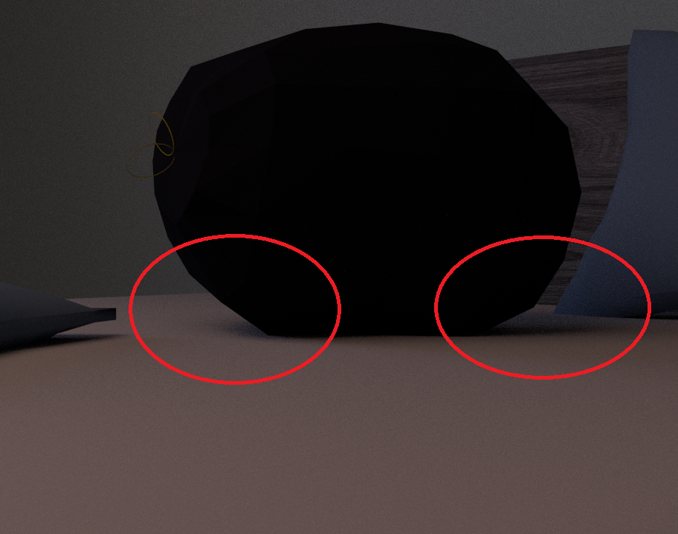
Beleuchtung
Hier auf dem Bild sieht man ein Beispiel vom Zimmer mit einem Müllsack, das auf beiden Seiten einen Schatten hat. Dieser unterscheidet sich jedoch. Links ist der Schatten viel heller und rechts relativ dunkel. Dies hängt damit zusammen, dass von links das Licht durch das Fenster kommt und den Schatten etwas aufhellt, der durch das Aufhelllicht projiziert wird. Rechts ist der Schatten dunkler, weil diesmal das Aufhelllicht UND das Licht von draußen einen Schatten projizieren.

Slide 16
Lessons Learned
Aufgrund des Zeitdrucks mussten wir bei vielen Sachen Abstriche machen, bei Modells/Animationen die wir eigentlich gerne hätten
Bei den dunklen Szenen müssten wir noch mehr Samples benutzen, um das Rauschen raus zu bekommen
Physics erhöhen Renderzeiten enorm
→ Renderzeit ohne Smoke: 5- 10 min
→ Renderzeit mit Smoke: 30-40 min
Der Glassshader lässt sehr wenig Licht durch und reflektiert alles, wodurch das Zimmer sehr dunkel wurde und wir einen extra Glassnodetree bauen mussten damit etwas mehr Licht durch kommt

Slide 17
Mit dem Smoke zu arbeiten war für uns letztendlich viel zu kompliziert und es hat sehr viele Probleme mit sich gebracht, die uns sehr unter Zeitdruck gebracht haben. Teilweise konnte man die Smoke Szenen nicht aufteilen da der Cache vom Smoke aus irgendeinem Grund anders berechnet wurde auf 2 verschiedenen PCs, wodurch es zu Sprüngen kam.

Slide 18
Anhang
http://www.blenderguru.com/tutorials/make-realistic-outdoor-lighting-cycles/
→ HDR Lighting
https://www.youtube.com/watch?v=23FGKf11sZY&feature=youtu.be
→ Radio Static
https://www.youtube.com/watch?v=-6II3p7fxo8
→ Of Monsters And Men – Sinking Man (Soundtrack im Video)
http://www.textures.com/
→Alle verwendeten Texturen stammen von dieser Seite

Slide 19
http://www.blenderguru.com/tutorials/make-fire-cycles/
→Smokefire Nodetree
Weitere Sounds von Helge Forler

Slide 20
Originalfassung der Planungspräsentation
https://drive.google.com/file/d/0BziHCOj_HLWdM19uU19UdVQ4dW8/view?usp=sharing

